Slide 1




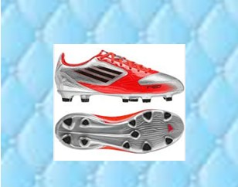

Hlavní partneři pro rok 2014
Fotbalový zpravodaj
SK Štětí
Sezóna 2013/2014 Divize skupina B Jaro
Další partneři pro rok 2014
3.5.2014
Sobota
24.kolo – 10:15
Restaurace Klub ve Štětí
FORNAXA –TĚSNĚNÍ, spol. s r.o.
Dům dětí a mládeže Štětí
VOLEMAN - autobusová přeprava
Patok s.r.o.
Ahlfit s.r.o.
STROJCONSULT s.r.o.
Kemwater ProChemie s.r.o.
Izolace Beran s.r.o.
POKORNÝ, spol. s r.o.
STAVEBNÍ STROJE A DOPRAVA s.r.o.
PCT s.r.o.
VAM ANLAGETECHNIK s.r.o.
MBL spol. s r.o.
Průmstav Štětí a.s.
Montiz
BESTONSTAV s.r.o.
DEKRA Industrial s.r.o.
AXIS a.s.
INDUSTRIAL CZ, spol. s r.o.
Unistroj s.r.o.
Václav Poustka
Tyma CZ, s.r.o.
Technicom, s.r.o.
č.12
AFK LoKo Chomutov
3:3
www.stetimondifotbal.cz
Notes:
SOBOTA

Slide 2






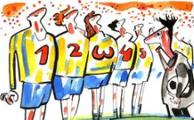


V Í T Á M E
Všechna mužstva čeká v květnu bohatý program
Při příležitosti dnešního utkání divizní soutěže skupiny B funkcionáře, hráče a příznivce
Přijďte se podívat ve Štětí na hřiště.
SK Štětí
neděle | 4.5.2014 | 10:00 | FK Krupka, o.s. | Starší žáci
neděle | 4.5.2014 | 12:00 | FK Krupka, o.s. | Mladší žáci A
středa | 7.5.2014 | 17:00 | SK Roudnice n.L. | Starší žáci pohár
sobota | 10.5.2014 | 10:15 | FK Libochovice | Dorost
sobota | 10.5.2014 | 13:00 | TJ. Sokol Zahořany | Mladší žáci B
neděle | 11.5.2014 | 10:00 | Turnaj ve Štětí | Mladší přípravka B
neděle | 11.5.2014 | 17:00 | SK Liběšice | Dospělí B
sobota | 17.5.2014 | 10:15 | SK Úvaly | Dospělí A
a
AFK LoKo
Chomutov
Stovky kilometrů cest na hřiště soupeřů
Hlavního rozhodčího
Libora Šimečka z České Kamenice
  Asistenty hlavního rozhodčího
Jaroslava Jedličku z Mostu
  Miloše Vitnera z Teplic
  Delegáta FAČR
  Radima Adamce ze Sokolova
sobota | 3.5.2014 | 10:15 | FK Litoměřice B | Mladší žáci B
sobota | 3.5.2014 | 17:00 | SK Lukavec | Dospělí B
neděle | 4.5.2014 | 10:00 | Turnaj v Pokraticích | Mladší přípravka A
neděle | 4.5.2014 | 13:30 | TJ Proboštov | Dorost
úterý | 6.5.2014 | 17:00 | SK Sokol Brozany | Mladší žáci pohár
sobota | 10.5.2014 | 10:15 | ASK Lovosice | Dospělí A
neděle | 11.5.2014 | 10:00 | FK Baník Souš | Starší žáci
neděle | 11.5.2014 | 12:00 | FK Baník Souš | Mladší žáci A
neděle | 11.5.2014 | 10:15 | FK Litoměřice | Starší přípravka
sobota | 17.5.2014 | 10:00 | Turnaj v Podluskách | Mladší přípravka A

Slide 3
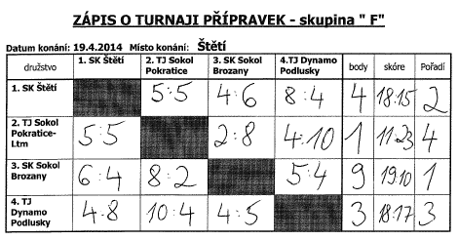
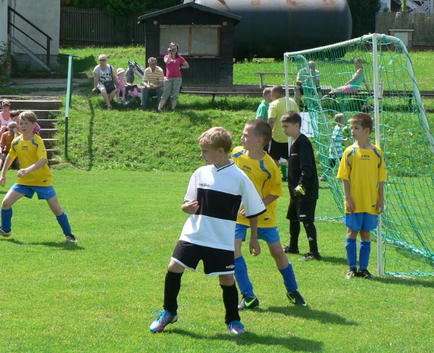
Mladší přípravka se na jaře poprvé představila v okresním přeboru ve Štětí a skončila na 2. místě
Vážení sportovní přátelé
máme pro vás radostnou zprávu, kterou už asi ale znáte. A mužstvo dospělých přivezlo minulý týden 3 body z Neratovic. Nečekané se stalo skutečností. Všichni, kdo zápas viděli uznale chválili a mužstvo v porovnání s utkáním proti Brozanům nepoznávali. Hráči do zápasu přistoupili s maximální mírou zodpovědnosti a chutí překvapit fotbalovou veřejnost. Sestava doznala několika změn, a jak se ukázalo přineslo to své ovoce. Ovládli jsme střed hřiště, dařila se kombinace a všechny branky, které jsme vstřelili lahodily oku diváka. Utkání mělo i zvláštní náboj, který v Mělnickém deníku prezentovaly Neratovice, když připomínaly, že např. Tichý a Michovský prošli jejich líhní.Už ale nekomentovaly, že Sláva Tichý poslední rok dorosteneckého věku působil už ve Štětí a Vašek Michovský dostal mezi dospělými příležitost ve Štětí, když o něj Neratovice zase až tak velký zájem neměliy. Ve Štětí na jaře z Neratovic hostuje i Josef Gabčo junior, který byl v minulém zápase vyloučen a proti mateřskému klubu nemohl nastoupit. Náš soupeř nezapomněl připomenout, že bylo stejně dohodnuto, že proti nim na trávník nevyběhne. Co ještě k tomuto zápasu říci. Snad jen to, že naše jasné vítězství 3:0 vzbudilo určité pochyby, které byly sem tam slyšet. Kdo však ví, jaká rivalita byla na obou stranách před utkáním, by taková slova těžko pronášel. K tomu, když si ještě vzpomeneme na podzimní střetnutí ve Štětí, tak je jasné, že si obě mužstva nenechají vůbec nic. Zklamání ale i vztek po zápase na straně domácích bylo nepřehlédnutelné. Navíc je to i neférové vůči hráčům Štětí, kteří předvedli skvělý výkon a domácí jasně přehráli. Je to naše druhé jarní vítězství a obou jsme se dočkali na hřišti soupeře. Doma je naše bilance hodně slabá. Napravit se to pokusíme dnes v zápase s Chomutovem, který potřebuje body stejně jako naše mužstvo. Před týdnem doma jasně porazil dalšího aspiranta na sestup Litol. Trenér Přemysl Bičovský výkon svého mužstva chválil a novinářům odpovídal, že s touto hrou ve Štětí jeho svěřenci uspějí. Byli by jsme však rádi, kdyby mu tato prognóza nevyšla a důležité body zůstaly ve Štětí.
Všem divákům přejeme hezký fotbalový zážitek. Fanděte slušně, sportovně a na rozhodčí nepokřikujte. Věříme, že jste po posledním nevydařeném zápase proti Brozanům na naše hráče nezanevřeli a dnes se dočkáme prvního jarního domácího vítězství.

Slide 4


Stručný přehled výsledků
SK Štětí
Starší přípravka 2003
A mužstvo. Jako nebe a dudy tak zahrálo A mužstvo. Doma propadák s Brozany a pak skvělé představení v Neratovicích
FK Ústí n.L.-SK Štětí/Roudnice n.L.
26:15 27.4.2014 17.kolo
Ústí n.L.-Štětí 19:3
Plicka 2, Bartko 2
Sestava: Mošna, Netolický, Pilař, Mydlář, Plicka, Bartko,
Mošnová, Malecha, Daniluk, Vettlý
19.4.2014 | SK Štětí | Sokol Brozany | 0:4
27.4.2014 | Neratovice | SK Štětí | 0:3
B mužstvo Rekordní návštěva v Předoníně viděla naši první jarní porážku a o týden později špatný výkon doma proti poslednímu týmu tabulky.
20.4.2014 | Předonín | SK Štětí | 2:1
26.4.2014 | SK Štětí | Úštěk | 2:1
SK Štětí/Roudnice n.L.-FAJM Most
9:16 19.4.2014 16.kolo
Dorost porazil nevyzpytatelné Lovosice a doma na jaře podruhé prohrál, tentokrát s Brozany, i když v poločase ještě vedl.
19.4.2014 | Lovosice | SK Štětí | 0:2
26.4.2014 | SK Štětí | Brozany | 3:4
Starší přípravka 2004
Starší žáci doma zdatně odolávali Litoměřicím a byli blízko bodům. O týden později ostudně prohráli v Ervěnicích s předposledním celkem tabulky
Mladší žáci se také trápí. Proti Litoměřicím zahodili co se dalo a pěknou nadílku si přivezli z Ervě ic
FK Ústí SK - Štětí/Roudnice n.L.
18:10 27.4.2014 17.kolo
Ústí n.L.-Štětí 8:7
Novák 4, Prokopec 3
Sestava:Černý, Procházka, Kabelka, Novák Ivanič,
Prokopec, Cízler Bohatec
20.4.2014 | SK Štětí | FK Litoměřice | 0:2, 0:4
26.4.2014 | Ervěnice | SK Štětí | 2:5, 2:15
Starší přípravka vyšla v posledních 2 zápasech naprázdno
SK Štětí/Roudnice n.L.-FAJM Most
5:18 19.4.2014 16.kolo
19.4.2014 | SK Štětí | FAJM Most | 9:16, 5:18
13.4.2014 | FK Ústí n.L. | SK Štětí. | 19:3, 18:10

Slide 5


Mladší žáci B zahájili jarní část soutěže jako poslední a po 2 zápasech stále čekají na vstřelení branky
Historie Chomutovského AFK začíná v 90.letech
SK Štětí B-Sokol Malé Žernoseky
0 : 8(0:4) 27.4.2019 11.kolo okresní přebor
Sestava:Kricner Lukáš, Šedivý Julius, Németh Tomáš, Tajč Daniel, Kopecký Roman, Holub Jan, Šrotýř Lukáš, Špaček Adam, Kulhánek Michal, Kacálek Josef, Novák Ladislav, Ladič Ladislav
Trenéři: Z.Németh, J.Špaček
Historie naší tělovýchovné jednoty se datuje k roku 1994, kdy došlo ke spojení fotbalových oddílů SČKO a Lokomotivy, od kterých vznikl název nový LoKo, který je však často zaměňován s Lokomotivou. Důvodem tehdejšího spojení byla skutečnost, že na jedné straně oddíl kopané Lokomotivy počátkem devadesátých let přišel vinou výstavby čtyřproudové silnice o vlastní hřiště (škvára nedaleko hlavního nádraží) a různě hostoval na pronajatých hřištích v okolí Chomutova. Na straně druhé se podařilo SČKO dobudovat hřiště s travnatým povrchem se zajímavým umístěním v nové části Chomutova. Došlo tak k zachování mistrovských soutěží (I.B třída muži) a velkým lákadlem byla vize ve výchově mládeže. To se podařilo, protože dlouhodobě máme fungující družstvo dorostu, starších žáků, mladších žáků a mužstva nejmenších, tedy přípravek. Všechny mládežnické kategorie hrají krajské soutěže a od sezóny 2012/2013 vznikla spolupráce s FC Chomutov. V roli trenéra působila na naší lavičce i osobnost v podání Pavla Chaloupky, který je bývalým ligovým hráč Bohemians a reprezentant. Ve své sbírce má titul pro ligového kanonýra a jako jediný v historii české ligy ji získal jako záložník. Postupem „A“ mužstva mužů do krajského přeboru se podařilo ukončit velmi úspěšnou „tříletku“ našeho oddílu, kdy jsme se radovali z postupu našich mužstev (sezóny 2001-2004) - A mužstvo v sezóně 01/02 postoupilo do 1.A třídy, B mužstvo v sezóně 02/03 postoupilo do 1.B třídy a A mužstvo v sezoně 03/04 postoupilo do krajského přeboru. V podstatě tak bylo korunováno úsilí všech funkcionářů, trenérů a hráčů oddílu kopané AFK LoKo v uplynulých deseti letech. Sladkým bonbónkem je po 18 letech fungování klubu postup do čtvrté nejvyšší soutěže – divize.
Okresní přebor mladších žáků Podzim 2013-14
1. | Malé Žernoseky | 9 | 7 | 1 | 1 | 93:11 | 23 | 17
2. | Podlusky | 9 | 6 | 1 | 2 | 76:14 | 20 | 16
3. | Litoměřice "B" | 9 | 6 | 2 | 1 | 61:19 | 20 | 14
4. | Žitenice | 9 | 6 | 0 | 3 | 56:28 | 18 | 14
5. | Pokratice | 9 | 5 | 1 | 3 | 58:21 | 16 | 12
6. | Štětí "B" | 9 | 2 | 1 | 6 | 26:43 | 8 | 8
7. | Terezín | 9 | 1 | 0 | 8 | 21:92 | 3 | 3
8. | Zahořany | 9 | 0 | 0 | 9 | 6:169 | 0 | 0

Slide 6



Jarní zápasy AFK Chomutov
16. | 8.3.2014 | Lovosice - LoKo Chomutov | 1:1
17. | 15.3.2014 | LoKo Chomutov - Úvaly | 3:1
18. | 22.3.2014 | Český Brod - LoKo Chomutov | 2:4
19. | 29.3.2014 | LoKo Chomutov - Motorlet Praha | 1:3
20. | 6.4.2014 | Slavoj Vyšehrad - LoKo Chomutov | 5:0
21. | 12.4.2014 | LoKo Chomutov - Louňovice | 3:1
22. | 19.4.2014 | Nový Bor - LoKo Chomutov | 2:1
23. | 26.4.2014 | LoKo Chomutov - Litol | 4:1
Mladší žáci se v krajské přeboru propadli až na poslední místo. V posledních 3 kolech nebodovali
VČSA Ervěnice – SK Štětí
15:2(9:1) 26.4.2014 19.kolo
S AFK LoKo Chomutov jsme se potkávali do minulého roku v Ústeckém přeboru. Při našem postupu do divize skončil na 2. místě a to se po odmítnutí postupu několika dalších klubů z jiných krajů stalo také postupové. Podzim se našemu soupeři příliš nevydařil a skončil s velkou ztrátou na posledním 16. místě. V zimě převzala mužstvo známá tvář českého fotbalu Přemysl Bičovský a body začaly přibývat. Zatím jsou na 16. místě, ale v těsném kontaktu s mužstvy před nimi.
SK Štětí-FK Litoměřice
0:4(0:2) 20.4.2014 18.kolo
Krajský přebor mladších žáků po 19.kole 2013-14
1. | Jun.Děčín | 19 | 19 | 0 | 0 |  | 155:14 | 57
2. | Ervěnice | 19 | 15 | 2 | 2 | 1 | 77:37 | 48
3. | Louny | 19 | 10 | 4 | 5 | 3 | 58:52 | 37
4. | Souš | 19 | 12 | 0 | 7 |  | 66:48 | 36
5. | Litoměřice | 19 | 11 | 2 | 6 |  | 63:44 | 35
6. | T.Kadaň | 19 | 9 | 3 | 7 | 3 | 75:45 | 33
7. | Žatec | 19 | 9 | 1 | 9 |  | 50:50 | 28
8. | Bílina | 19 | 9 | 1 | 9 |  | 56:61 | 28
9. | Krupka | 19 | 9 | 1 | 9 |  | 58:65 | 28
10. | SK Roudnice | 19 | 7 | 4 | 8 | 2 | 54:56 | 27
11. | Neštěmice | 19 | 4 | 2 | 13 | 1 | 48:85 | 15
12. | Košťany | 19 | 3 | 3 | 13 | 2 | 27:83 | 14
13. | Brozany | 19 | 1 | 2 | 16 | 2 | 15:76 | 7
14. | Štětí | 19 | 1 | 3 | 15 |  | 33:119 | 6

Slide 7

Zápas 1. kola Severočeského poháru Starších žáků rozhodovaly penalty a v těch jsme zachovali klidnější nervy a postoupili
Loňské zápasy s AFK v Ústeckém přeboru
SK Štětí – SK Sokol Brozany
3:2 (1:2) na pen. 5:4 24.4.2014
V 1. kole nám rozlosování přisoudilo protivníka, se kterým se na jaře utkáme ještě jednou a to na jeho hřišti s umělým povrchem v Ústeckém přeboru. Rozjezd zápasu v poklidné atmosféře trval do 10. minuty. Pak jsme nezvládli rozehrávku na vlastní polovině a nabídli soupeři báječnou možnost ke skórování, který ji také využil brankou na 1:0. Nepropadli jsme panice a snažili se o rychlé vyrovnání. Až moc jsme se však snažili procházet středem hřiště a kombinace byla příliš složitá. Že by to ale i přesto mohlo jít, předvedl Sviták, který se hezky uvolnil a své představení vyšperkoval pěknou přihrávkou na Pabišku, který do zcela odkryté branky vyrovnal na 1:1. Hosté měli ve svých řadách několik šikovných fotbalistů, kteří dokázali nabíhat do volných prostorů a vytvářet dramatické momenty před brankou Matěje Svobody. Brzy po vyrovnávací brance byla jedna takové šance dotažena až do konce a Brozany se opět ujali vedení. 2:1 pro hosty také skončil poločas. Ve druhém dějství vědomi si jednobrankového náskoku soupeře jsme byli o něco aktivnější. Vyrovnání na 2:2 na sebe nedalo také dlouho čekat. Hlavním hrdinou se stal Feko, který k tomu ani nikoho nepotřeboval. Téměř od středové čáry prošel nebo spíše prokličkoval přes 4 hráče a se suverénním zakončením roztleskal tribuny zdejšího stadionu. Naše mírná převaha pokračovala a jen to zakončení mohlo být o něco lepší a důraznější. Jednou jsme branku po rohu a hlavičce dokonce dali, ale nemohla platit, protože právě v tento okamžik se hlavní rozhodčí osvěžoval na lavičce hostů a nesledoval dění na hřišti a nedal pokyn ke hře. Za pozornost stále i střela Berušky, kterou gólman Mašek vytěsnil na roh. Hosté až na několik pokusů o rychlý brejk žádnou šanci neměli a Matěj Svoboda, který patří ke stálicím našeho kolektivu, si se všemi zkušeně poradil. O postupujícím museli nakonec rozhodnout penalty. Rozhodnutí přinesla až poslední pátá série, ve které poslal Beruška naše mužstvo do 2. kola, kde nás čeká SK Roudnice n.L..
Branky: Pabiška 1, Feko 1
Sestava: M.Svoboda-Pabiška, Sviták, Podstavec, Jakl, Vála, Podhorský, Feko, Beruška, Votruba, Ladič
Střídající: Vaszi
Trenér: V.Podhorský, R.Švejdar
Rozhodčí: Toráč-M.Šíma, Vlašič sen.
SK Mondi Štětí – AFK LoKo Chomutov
3:1(1:0) 23.3.2013 18.kolo
Branky: Remenec 1, Slanička 1, Belák 1
Sestava: Michovský-Slanička, Tůma, Šmidrkal,
Ransdorf-Belák, Stejskal, Remenec, P.Vaněk,
Pícha(78.Mencl)-Tichý(82.Rejman)
Připraveni: Šimral, Mencl, Hurt, Duník
Trenér: L.Fišer Asistent: M.Hamšík Vedoucí: J.Havner
Masér: J.Nedomlel
Rozhodčí: Trégr- Sabo, Budský 150 diváků
AFK LoKo Chomutov – SK Štětí
0:1(0:1) 26.8.2012 3.kolo
Branky:Šmidrkal 1
Sestava: Michovský-Ransdorf, Šmidrkal, Tůma-Kala, Kucler,
Stejskal, Šimral(59.Tichý),
Mencl(85.Cibulka)-Rejman, Belák(76.Remenec)
Připraveni: Slanička, Duník
Trenér: J.Kala Asistent: M.Hamšík, M.Müller Masér: J.Nedomlel
Rozhodčí: Zítko-Hovorka, Mecl
Na podzim jsme v Chomutově remizovali
AFK LoKo Chomutov – SK Mondi Štětí
2:2(1:2) 6.10.2013 9.kolo
Branky: Stejskal 1, Cibulka 1
Sestava: Michovský-Tichý, Slanička, Šimral, Pícha-Rejman,
Cibulka, Kucler, Stejskal-Benda(78.Peterka), Pícha
Připraveni: Duník, Toman, Hamšík
Trenér: L.Fišer Asistent: M.Hamšík Vedoucí: J.Havner
Masér: J.Nedomlel
Rozhodčí-Štěrba-P.Berka, Nehasil

Slide 8

V Neratovicích jsme podali jeden z nejlepších výkonů tohoto ročníku a vrátili jsme se zpátky do boje o záchranu
Výsledkový servis Ústeckého přeboru starších a mladších žáků 19.kolo
 |  | Starší | Mladší
Ervěnice | Štětí | 5:2 | 15:2
Jun.Děčín | Brozany | 3:1 | 2:0
Žatec | Košťany | 2:0 | 5:0
Krupka | Litoměřice | 1:0 | 5:7
Bílina | Souš | 4:1 | 5:1
Neštěmice | Louny | 2:3 | 1:10
Roudnice n.L. | Kadaň | 11:1 | 4:2
FK Neratovice-Byškovice – SK Štětí
0:3(0:2) 27.9.2014 23.kolo
Předzápasové prognózy velké naděje na úspěch Štětí v Neratovicích nedávaly. Navíc vysoká porážka našeho mužstva s Brozany před týdnem a poslední místo v tabulce po sobotní výhře AFK Chomutova příliš příznivě v sestupové pyramidě nepůsobily. Od prvního hvizdu rozhodčího však bylo na hře všech hráčů vidět, že odevzdat body do města chemie nepřijeli a jsou odhodláni se zde ukázat v dobrém světle. Domácí to od začátku zkoušeli dlouhými nákopy na naši polovinu, kde nabíhající útočníci hledali prostor ke střele. V 8. minutě skluzem úspěšně zasahoval Šmidrkal při jedné z takových akcí. Zdaleka jsme ale nesoustředili pouze na bránění. Belák vysprintoval ze svého obranného postavení a nadýchaným centrem hledal Slaničku, před kterým v hodině dvanácté ukopl míč na roh jeden z obránců. Aktivní Kala uprchl po pravé straně ve 23. minutě, opřel se do míče, ale byla z toho slabá střela, se kterou si brankář snadno poradil. V těchto minutách domácí zvýšili tempo a začínalo se zdát, že chtějí přebrat otěže tohoto mače na svou stranu. S volným přímým kopem si ale poradil Michovský a hlavička domácího borce po dlouhém autu skončila těsně vedle. Konec jejich snaze jsme udělali ve 32. minutě brankou na 1:0. Belák nádherným centrem našel před brankou Slaničku, který hlavou nedal domácímu gólmanovi sebemenší šanci zasáhnout. O 3 minuty později se zaskvěl výborným zákrokem Michovský a dodal mužstvu chuť do další hry. Pěknou střelou k bližší tyči se zaskvěl Belák, ale brankář byl u ní včas a vyrazil na roh. Radost v táboře hostujících fanoušků vypukla 3 minuty před přestávkou. Zasloužil se o to, jeden z nejlepších hráčů v našem dresu v tomto utkání, Martin Rejman, když se v šestnáctce opřel do míče a lépe to trefit ani nemohl.
Krajský přebor starších žáků po 19.kole 2013-14
1. | SK Roudnice | 19 | 18 | 1 | 0 | 1 | 89:11 | 56
2. | Neštěmice | 19 | 15 | 0 | 4 |  | 93:23 | 45
3. | Litoměřice | 19 | 13 | 3 | 3 | 2 | 48:15 | 44
4. | Krupka | 19 | 13 | 3 | 3 | 1 | 53:25 | 43
5. | Louny | 19 | 9 | 6 | 4 | 3 | 47:28 | 36
6. | Žatec | 19 | 9 | 2 | 8 | 1 | 54:48 | 30
7. | Jun.Děčín | 19 | 9 | 2 | 8 |  | 59:57 | 29
8. | Brozany | 19 | 8 | 1 | 10 | 1 | 38:45 | 26
9. | Košťany | 19 | 6 | 4 | 9 | 2 | 28:68 | 24
10. | Souš | 19 | 6 | 1 | 12 | 1 | 39:51 | 20
11. | T.Kadaň | 19 | 5 | 1 | 13 |  | 39:81 | 16
12. | Štětí | 19 | 4 | 1 | 14 | 1 | 25:47 | 14
13. | Ervěnice | 19 | 3 | 0 | 16 |  | 30:82 | 9
14. | Bílina | 19 | 2 | 1 | 16 |  | 25:86 | 7

Slide 9
Pokračování zápasu s Neratovicemi
SK Štětí – FK Litoměřice
(0:1) 20.4.2014 18.kolo starší žáci
Před týdnem starší žáci slavili vítězství v Bílině a teď je doma v okresním derby čekal soupeř podstatně těžší 3. tým tabulky FK Litoměřice. V úvodu to ale vůbec tak nevypadalo a drželi jsme krok. Feko kopal roh ve 4. minutě, ale moc s mu nepovedl. Jinak nic podstatného se na hřiště neodehrávalo. V 10. minutě kopeme roh z velké dálky a brankář musel vytlačit balón na roh. Útoky soupeře končily většinou před hranicí šestnáctky až teda na jeden. Davida Duru ale vychytal Matěj Svoboda v naší brance. Od těchto okamžiků už se hosté pomalu začínali probírat a před naší svatyní se bylo stále více na co koukat. Titěra v jasné šanci přestřelil. Pak však zaspal na právě straně Vála a toho využil k rychlému zaběhnutí před branku hráč hostů a s jeho pohotovou střelou, která navíc ještě poskakovala si náš brankář neporadil. To běžela 26. minuta. Ve zbytku poločasu jsme se pokoušeli o vyrovnání, ale střela Svitáka levou nohou skončila nad. Neujala se ani snaha Feka, jehož střelu obrana Litoměřic srazila na roh. Druhá půle začala střelou Cermánka přes celou branku NAŠI těsně vedle. Vzpomenout chtěl Podstavec z volného přímého kopu na zápas s Kadaní, ale tentokrát branku přestřelil. Velmi hezky na druhé straně hlavičkoval Krejčí a Svoboda v brance zachraňoval skokem po míči na brankové čáře. Stále jsme tak žili a snažili se o vyrovnání. Po volném přímém kopu proletěl míč těsně kolem tyče za branku. Velká šance na vyrovnání se naskytla v 50. minutě z volného přímého kopu za nedovolenou malou domů. Podstavcovi, ale míč ideálně nesedl a trefil jenom zeď. Okamžitá odpověd následovala. Jakl prohrál běžecký souboj s Pavlisem a jeho pěkná střela už znamenala vedení hostů 2:0. Pak ještě hezky hlavičkoval domácí Beruška, ale míč jen těsně přeletěl břevno. Navýšit náskok mohl Titěra, ale branka po jeho střela to také nebyla. V poslední minutě zbytečně tečoval míč směřující do branky Feko a snížit aspoň na rozdíl jedné branky se nám nepodařilo.
Sestava: M.Svoboda- Pabiška, Sviták, Podstavec, Ladič, Jakl, Vála,
Votruba, Podhorský, Feko, Beruška
Střídající
Plicka Štěpán, Vámoši
Trenér: V.Podhorský R.Švejdar
Rozhodčí: M.Hamšík
Síť za zády brankáře se rozvlnila a na ukazateli skóre se rozsvítilo 2:0 pro hosty. Nejtěžší chvíle, které určovaly další osud zápasu, jsme prožívali na začátku druhé půle. Hráč domácích si navedl míč na střed pokutového území a vystřelil k tyči, kde se po pádu k zemi objevilo tělo Michovského. Pak si zaběhl za Slaničku další hráč Neratovic a hlavičkoval těsně nad. Festival Neratovic 3x nic skončil v 53. minutě nepřesnou střelou v jasné gólové příležitosti. Oklepali jsme se a netrvalo dlouho, když Kala z těžké pozice načasoval přihrávku na Tichého a domácí mohli děkovat brankáři po úspěšném zákroku. V 66. minutě se odehrálo další rozuzlení tohoto zápasu. Jako při první brance byl u toho Belák. Podíval se, jak to před brankou Neratovic vypadá, a pak tam poslal míč. Zda to byl centr nebo střela se ho ještě musíme zeptat, ale ať to bylo jak to bylo, tak míč doplachtil za záda překvapeného brankáře a vedli jsme už 3:0. Zaskočené domácí mohl ještě více dorazit Tichý o minutu později, ale trefil se těsně vedle. V 74. minutě měli domácí ještě šanci oživit naději na úspěch, ale z volného přímého kopu ze 17 metrů trefili jenom zeď. Závěr Neratovic už vyzníval bezradně. 6 minut před koncem to zkusili z velké dálky, ale málem přestřelili ochrannou síť. Mohli ještě naopak inkasovat, když v 86. minutě Kucler pronikl do vápna a Stejskalovi chyběly centimetry, aby z jeho nabídky skóroval. Výsledek 3:0 už se nezměnil a radost mohla vypuknout. Za výborný výkon našeho mužstva, který jsme už dlouho neviděli, zaslouží všichni hráči pochvalu. Nejenom perfektní disciplína na hřišti, ale také bojovnost byla tou hlavní devizou našeho kolektivu. Domácí byli naším představením hodně překvapeni a trenér Kafka své svěřence po zápase v kabině asi moc nechválil. Nyní v sobotu 3.5.2014 přijde na řadu další osudové utkání. Do Štětí přijede AFK LoKo Chomutov.
Branky: Slanička 1, Rejman 1, Belák 1
Sestava: Michovský-Belák, Tůma, Šmidrkal, Mencl-Kala(82.Šimral),
Kucler, Malák(74.Stejskal),Slanička, Rejman(86.Ransdorf)-
Tichý,
Připraveni: Doležal
Trenér: V.Frey Vedoucí: T.Duník Masér: J.Nedomlel
Rozhodčí: Myška-Melichar, Štefan Delegát: Chlaň 150 diváků

Slide 10

Hlavním mluvčím za naší stranu byl po zápase s Neratovicemi brankář
¨Václav Michovský
Velké zklamání z výkonu starších žáků. Podcenili soupeře a výsledkem byl nejslabší jarní výkon a zasloužená porážka
„Do Neratovic jsme jeli s respektem, ale i silnou touhou ze sebe konečně skopat deku, která na nás po předchozích nepovedených zápasech ležela. Věděli jsme, že nemáme moc co ztratit," zaznívalo z tábora hostů
Hodně nám pomohl první gól, kterým jsme si zvedli sebevědomí," mnul si ruce brankář hostí Václav Michovský, který si na hřiště svého dorosteneckého působiště přijel pro nečekané čisté konto. „Myslím, že na našem týmu bylo znát, že se ještě chceme o divizi porvat, za bojovnost jsme si body zasloužili," dodal Michovský, který se na vychytanou nulu ani příliš nenadřel. „Moc práce jsem neměl. Kluci přede mnou to zvládli skvěle."
TJ VČSA Ervěnice – SK Štětí
5:2(2:1) 26.4.2014 19.kolo
Postavení v tabulce velelo našemu mužstvu v Jirkově proti Ervěnicím vyhrát. Ve 12. Minutě jsme se také zásluhou Feka dočkali branky. Za 6 minut byla po ruce Pabišky nařízena penalta, ze které domácí srovnali na 1:1. Ještě před odchodem do kabin na přestávku nám domácí přidali gól na 2:1. Po změně stran se Feko přesunul do útoku a snažili jsme se být aktivnější ve hře dopředu. Místo toho jsme, ale branku na 1:3 inkasovali. Místo, abychom se pokusili ještě zapnout, tak jsme se složili jak psychicky, tak i fyzicky. V 58. minutě jsme tahali míč ze sítě počtvrté a naděje na úspěch se přesunula do oblasti utopie. Feko sice ještě 10 minut před koncem snížil na 2:4, ale poslední slovo v tomto utkání měli Ervěnice, které nám na cestu přibalilo pátou branku. Velké zklamání z výsledku proti mužstvu, se kterým byla povinnost bodovat. Hráči by se měli chytit za nos a trenéry si udobřit v následujícím kole doma proti Krupce.
Branky: Feko 2
Sestava: M.Svoboda-Pabiška, Sviták, Jakl, Vála, Beruška,
Feko, Schneiderová, Podhorský, Ulrych,
Ladič, Šrotýř
Trenér: V.Podhorský, R.Švejdar
Trenér domácích Josef Kafka se po zápase slušně napsáno hodně zlobil.
Výsměch hráčů divákům a všem okolo," dokumentoval trenér Neratovic Jiří Kafka po zápase své totální rozčarování z výsledku 0:3, který předčil i veškerá očekávání samotných hostů. „Utkání blbec," shrnul představení svého týmu neratovický kapitán Jan Drahorád. „Místo abychom do utkání vlétli, tak jsme neměli nic, prohrávali po půli dva nula a ve druhé se marně snažili o zvrat. Štětí bojovalo, dřelo, my hráli do plných, což nám nejde, ale to není výmluva a měli jsme bodovat. Je to obrovské zklamání, ale musíme se z toho pro příště poučit."

Slide 11



Od posledního zpravodaje sehráli starší žáci 3 zápasy. Doma s Litoměřicemi podle očekávání prohráli. Při troše štěstí mohli i bodovat. V týdnu si v Severočeském poháru v zápase s Brozany před domácím publikem po penaltách zajistili postup do 2. kola. Nečekaný propadák ale nastal přesně před týdnem v Jirkově v zápase s Ervěnicemi, které v dosavadním průběhu Ústeckého přeboru vyhráli 2x. Teď se jim to podařilo potřetí, když porazili Štětí 3:2.
Prognózy
Václava Michovského
v naší brance se v utkání s Neratovicemi naplnily
Pro mě osobně to bude speciální zápas. I ze současného kádru Neratovic pořád znám hodně kluků…," říká před zápasem gólman z Nelahozevsi. Ten navíc nebude na hostující straně sám s neratovickou minulostí. Stejným klubem prošli také synové dvou slavných fotbalových otců – Slavoj Tichý a Josef Gabčo. Ten nahlédl dokonce už i do prvního mužstva, ze kterého těsně před výkopem jarní části odešel hostovat právě do Štětí, kde ale zatím marně čeká na gólový zápis. V minulém kole si pak coby střídající hráč vysloužil v závěru okresního derby s Brozany (0:4) dokonce červenou kartu a v Neratovicích se coby soupeř zcela jistě nepředstaví, jak ostatně stálo i v údajné "džentlmenské" dohodě mezi oběma kluby.Pro Michovského s Tichým ovšem v neděli půjde o prestižní zápas. „Budeme muset vymyslet nějakou prémii do kabiny," usmívá se jednadvacetiletý student žurnalistiky Michovský, jedním dechem ovšem dodává, že v situaci, v jaké se jeho tým aktuálně nachází je o motivaci postaráno i tak. „Každý zápas je pro nás moc důležitý. Na jaře se nám zatím vůbec nedaří, takže Neratovice jsou určitě favorit, ale rozhodně tam nejedeme předem poražení. Už několikrát se ukázalo, že v naší divizní skupině může každý porazit každého, tak proč bychom si teď nějaký plusový bod nemohli přivézt my," slibuje překvapení na úkor favorita

Slide 12
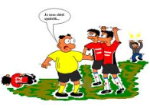
23. kolo divize 26.-27.4.2014
ASK Lovosice – SK Štětí
0:2(0:1) 19.4.2014 16.kolo dorost
K dalšímu mistrovskému zápasu I. A třídy zajížděli štětští dorostenci do Lovosic. Zápas se hrál na zbrusu nové umělé trávě. A rozměrově menší hřiště dávalo již dopředu tušit, že utkání bude o spoustě osobních soubojů. Hosté ukázali, že v této herní disciplíně budou silnější. Po přidání fotbalovosti se začaly tvořit i šance. První měl již v 5. minutě František Šplíchal, ale z malého vápna v jasné šanci nedokázal skórovat. Poté přišly na řadu zastřelovací pokusy Jakuba Marka a Jana Grepla, které buď končily dobrými zákroky lovosického gólmana, nebo mimo branku. První trefa přišla po dvaceti minutách. Důraz prokázal Tomáš Kober, když poctivě dohrál souboj s domácím brankářem a skákající míč poslal do odkryté branky. Domácí se v první půli do šancí nedostávali. Hostující brankář Matěj Svoboda musel řešit pouze jeden nebezpečný centr, který však z přehledem "vyhnal" z vlastního pokutového území. Druhý poločas byl již vyrovnanější. Nicméně do brankových příležitostí se dostávalo spíše Štětí. Po nebezpečných standardních situací nedokázali štětští hlavičkáři ještě mířit přesně. V 60. minutě už však přišel druhý uklidňující zásah. Střelu Jana Balaštíka domácí brankář jen vyrazil a dobíhající Jakub Marek byl včas na pravém místě a s přehledem uklidil míč do sítě. Druhá branka probudila domácí a ti začali být víc a víc nebezpečnější. Sólový nájezd jednoho z útočníků skončil jen těsně vedle pravé tyče Svobodovi branky, další z nebezpečných centrů který se kroutil do branky štětský gólman vyrazil na roh. Ani hosté však nepřestali myslet na útok. Lukáš Horáček několikrát nebezpečně pálil, jedna z jeho střel skončila na tyči domácí branky. Jakub Marek dokonce deset minut před koncem vsítil i třetí branku, tu však rozhodčí kvůli spornému ofsajdu neuznal. Do konce zápasu se ale brankově nikdo z hráčů neprosadil a tak se z prvního jarního venkovního zápasu vraceli se třemi body dorostenci Štětí. Hráči zaslouží pochvalu za bojovný výkon. Speciální dík pak patří trojici hráčů ze starších žáků - Matějovi Svobodovi, Aleši Svitákovi a Dominiku Beruškovi za pomoc při dorostenecké marodce i za předvedený spolehlivý výkon.
Branky: Kober 1, Marek 1
Sestava: Svoboda – Kober, Koráň, Balaštík – Vaněk, Bidlo – Danč, Horáček, Grepl Jan – Šplíchal, Marek
Střídající: Sviták, Beruška
Trenér: P.Hoznédl, L.Smrček, M.Pengl
Motorlet - Aritma Praha 1:0(1:0)
hosté po zápase smutnili, zahodili několik vyložených šancí a naopak domácí z jedné, kterou využil Karbulka získali 3 body
Úvaly – Louňovice 0:2(0:0)
hosté si i po tomto utkání udrželi 3 bodový náskok na čele tabulky, poločasový výsledek byl sice vyrovnaný, ale ve druhé části už se projevila kvalita domácích
Český Brod - Vyšehrad 1:3(0:1)
domácí hráli velmi dobře a svému soupeři byli více než vyrovnaným partnerem , v závěru se ještě snažili o vyrovnání, ale v 90. minutě Musa Ansuma skóroval na 3:1 pro Vyšehrad
Loko Chomutov - Litol 4:1(2:0)
domácí nedali trápícímu se soupeři sebemenší šanci , hosté sice ještě v úvodu druhé půle snížili na 1:2,ale rychle opět inkasovali a bylo hotovo, Přemysl Bičovský své hráče chválil a věří si i do Štětí
Lovosice - Nový Bor 4:1(1:0)
trenér domácích Marčaník po zápase zářil a kvitoval pomoc ústeckých hráčů Martykána a Leibla, Nový Bor zklamal a trenér Kubáň litoval nepřítomnost varnsdorfských posil
Brozany - Kladno 3:0(2:0)
za domácí se ve 3. zápase v řadě prosadil Benda, i tentokrát stejně jako proti Štětí vstřelil 2 branky
Souš– Žatec 1:0(0:0)
ne moc pohledné sousední derby, ve které rozhodlo malé zaváhaní Baštýře a domácím zajistil vítězství v 71. minutě Hlaváček
Neratovice -Štětí 0:3(0:2)
překvapení kola. Kdo ale zápas viděl, tak musel uznat, že hosté zvítězili zcela zaslouženě. Všechny 3 branky byly velmi hezké a fanoušci, hlavně ti hostující jim s chutí zatleskali

Slide 13


Pokračování dorosteneckého zápasu s Brozany
Program fotbalové divize o tomto a příštím víkendu
Jenom s vyrovnáním se soupeř smířit nechtěl a i nadále pokračoval, tak třeba Horák, v ohrožování naší branky. Obrat v zápase byl dokonán v 61. minutě. Postaral se o to Kokeš, který nechytatelnou dělovkou poslal hosty do vedení 3:2. O 2 minuty později už se zdálo, že bude vyrovnáno, ale tyč po střele Horáčka s tím nesouhlasila. Naši hráči nejenom že znervózněli, ale stále více diskutovali jak s rozhodčím, tak i mezi sebou a to jim na výkonu moc nepřidalo. V 68. minutě přišel o míč Balaštík a byla z toho branka už na 4:2. 20 minut před koncem, musel hřiště po červené kartě opustit brozanský Král. Výhoda jednoho muže v poli, ale na place moc vidět nebyla. O mírné územní převaze se dá napsat, že byla platonická. Až teprve 3 minuty před koncem si na dlouhou přihrávku naběhl Marek, který jako jeden z nejlepších střelců Štětí moc v tomto utkání vidět nebyl, a po precizním uvolnění snížil na 3:4. Ve zbývajícím čase už hosté vedení pohlídali a po závěrečném hvizdu mohli slavit vítězství 4:3. Druhý poločas jsme nezvládli. Aktivitu jsme přenechali soupeři, který toho využil a domů odjel jako vítěz.
Branky: Jan Grepl 1, Balaštík 1, Marek 1
Sestava: J.Vaněk- Jakub Grepl, Srba, Balaštík, Bidlo, Kober, Chvalina, Horáček, Jan Grepl, Danč, Marek
Trenér: P.Hoznédl, L.Smrček
Rozhodčí: Andrle- Konfršt
24. kolo divize hrané o tomto víkendu
Aritma Praha | Souš | 03.05. 10:15 | SO
Žatec | Brozany | 03.05. 17:00 | SO
Kladno | Neratovice-Byškovice | 03.05. 10:15 | SO
Štětí | LoKo Chomutov | 03.05. 10:15 | SO
Litol | Lovosice | 03.05. 17:00 | SO
Nový Bor | Úvaly | 03.05. 17:00 | SO
Louňovice | Český Brod | 04.05. 17:00 | NE
Vyšehrad | Motorlet Praha | 04.05. 10:15 | NE
25. kolo 10.05.-11.5.2014
Vyšehrad | Aritma Praha | 11.05. 10:15 | NE
Motorlet Praha | Louňovice | 10.05. 10:15 | SO
Český Brod | Nový Bor | 10.05. 17:00 | SO
Úvaly | Litol | 11.05. 17:00 | NE
Lovosice | Štětí | 10.05. 10:15 | SO
LoKo Chomutov | Kladno | 10.05. 10:30 | SO
Neratovice-Byškovice | Žatec | 11.05. 17:00 | NE
Brozany | Souš | 11.05. 17:00 | NE
Výsledky 17.kola I. A třídy dorostu
Štětí | Brozany | 3:4 (2:1)
Velemín | Proboštov | 1:5 (0:2)
Trnovany | Osek | 3:1 (0:0)
Pokratice | Dubí | 2:0 (1:0)
Lukavec | Libochovice | 2:3 (0:2)

Slide 14
Divize skupina B Dospělých 2013-14 po 23.kole
1. | Louňovice | 23 | 16 | 5 | 2 | 57:19 | 53
2. | Vyšehrad | 23 | 16 | 2 | 5 | 55:24 | 50
3. | Souš | 23 | 13 | 1 | 9 | 44:29 | 40
4. | Motorlet Praha | 23 | 10 | 6 | 7 | 36:33 | 36
5. | Neratovice-Byškovice | 23 | 10 | 6 | 7 | 31:31 | 36
6. | Brozany | 23 | 9 | 8 | 6 | 37:24 | 35
7. | Nový Bor | 23 | 9 | 6 | 8 | 40:40 | 33
8. | Kladno | 23 | 7 | 8 | 8 | 37:44 | 29
9. | Český Brod | 23 | 8 | 5 | 10 | 34:43 | 29
10. | Lovosice | 23 | 8 | 3 | 12 | 38:44 | 27
11. | Žatec | 23 | 8 | 3 | 12 | 41:55 | 27
12. | Litol | 23 | 6 | 7 | 10 | 29:44 | 25
13. | Úvaly | 23 | 7 | 3 | 13 | 27:33 | 24
14. | Štětí | 23 | 6 | 6 | 11 | 39:53 | 24
15. | Aritma Praha | 23 | 6 | 5 | 12 | 37:44 | 23
16. | LoKo Chomutov | 23 | 6 | 4 | 13 | 29:51 | 22
SK Štětí – SK Sokol Brozany
3:4(2:1) 26.4.2014 17.kolo dorost
Další zápas s mužstvem v tabulce před námi. Naděje na přiblížení se horním patrům tabulky. Žádnou vyčkávací taktikou se nezačalo a již ve 2. minutě jsme kopali, i když ne moc úspěšně 2 rohy za sebou. Pak byl slyšet brankář Vaněk „ mám“, ale rychlejší byl útočník a střela skončila za brankovou čárou. V 7. minutě zase přeskočil míč nečekaně brozanského obránce a osamocen se na branku přibližoval Jan Grepl. Zamířil těsně vedle. Pusu na špacír si pustil Danč a i když byl možná faulován, tak jeho zbytečně dlouhé proslovy na hřiště nepatří a po zásluze mladík Andrle v pozici hlavního rozhodčího ukázal žlutou kartu. V 15. minutě fanoušci Štětí branky na 1:0 v síti Brozan dočkali. Do pokutového území si na centr z volného přímého kopu naběhl Chvalina a hlavou poslal míč na břevno, od kterého doputoval na nohu Jana Grepla a následně mezi 3 tyče. I v dalších minutách jsme měli navrch a chtělo to vstřelit další gól. Provedení volného přímého kopu se ujal Balaštík a moc nechybělo, aby na něj brankář Kunert nedosáhl. Ve 26. minutě se ve výhodné střelecké pozici zjevil Jan Grepl a vystřelil vysoko nad. Náš protivník se před naší brankou sice, tak často neobjevoval, ale když ano, tak jsme měli plné ruce i nohy práce to zvládnout. Střela Zelenky ve 30. minutě proletěla kolem štětské tyče do zámezí. Jak se blížil konec poločasu tak herní projev našeho týmu slábnul a Brozany se tlačily do vyrovnání. Tlak a několik pokusů soupeře skórovat ve 38. minutě jsme ještě přečkali. Pak ale přišel na řádu volný přímý kop a z něho už se po parádní střele Zelenky radovaly Brozany z vyrovnání. Nechtěli jsme se s tím smířit a ještě před přestávkou nejprve Jakub Grepl trefil tyč. V poslední minutě po nařízeném volném přímém kopu zaběhl za obranu Balaštík a ukázal, že umí nejenom bránit, ale i střílet góly. Do druhého poločasu za našeho vedení 2:1 proti nám nastoupila úplně jiná jedenáctka, a jestli bodově i brankově vyzněla první část zápasu pro nás, tak o druhé se to zdaleka říci nedá. Dalekonosnou navštívenku na branku Štětí vyslal z volného přímého kopu metr nad Tyle. O gól měsíce se přihlásila nádherná střela téměř z půlky hřiště, která velmi dlouho plachtila jak rogalo, až zapadla za záda štětského brankáře na 2:2., Riečičiár
O postupujícím už se rozhodne jenom mezi 2 kluby. To dole je to zajímavější. Určit 7 kol před koncem, kdo se nakonec ocitne v přeboru je složité. Jednou vyhraje ten a hned je o 3 místa výše. Věřme, že mezi těmi, kdo to nakonec odnese nebude naše mužstvo

Slide 15

Dorostenci na půl úspěšní. V Lovosicích dokázali 19.4.2014 vyhrát 2:0, ale před týdnem doma s Brozany, i když to po 1. poločase vypadalo dobře. Dopadli špatně inkasovali 3 góly a zůstali bez bodu.
Chtěli jsme 3 body , ale nakonec jsme utrpěli vysokou porážku
SK Štětí – SK Sokol Brozany
0:4(0:1) 22.kolo 19.4.2014
Soupeř na jaře patří k nejlepším mužstvům. Ještě neprohrál a v tabulce se usadil v klidných vodách. To naše mužstvo na jaře tápe a hledá svoji tvář. Chuť před zápasem ale byla a věřili jsme si i na dobrý výsledek. Na hřišti to ale od úvodních minut vypadalo jinak. Brozany hrály aktivně dopředu a před naší brankou bylo stále rušno. Dopouštěli jsme se nedovolených zákroků a do šestnáctky z volných přímých kopů létal jeden míč za druhým. Při jednom takovém ve 12. minutě zakončoval Benda, který na podzim hájil barvy našeho mužstva, vysoko nad. Do první šance jsme se dostali až zásluhou Šimrala ve 24. min., který překvapil důrazem gólmana Vacha při odkupu z vlastní šestnáctky. Hezky vystřelil i Stejskal z volného přímého kopu, ale u bližší tyče byl připraven obránce. Herní převahu ale stupňoval soupeř. Blízko gólu byl Franc a jen včasný skluz zabránil v brance v naší síti. Nebezpečno bylo před naší branku i ve 34. min., kdy stačilo jenom lépe nastavit nohu. Ve 37. min. útočník Cibulka prošel po brankové čáře prostorem, kam by se sirka nevešla a posadil míč na hlavu Džubanovi, který zajistil hostům vedení 1:0. Změnit výsledek a předváděnou hru jsme se pokusili ve druhém poločase. Do jeho 15 minuty se také zdálo, že by to mohlo vyjít. Při střele byl zablokován Šimral. Dlouhou přihrávkou jsme to zkusili na Rejmana, který v tísni vystřelil těsně vedle. Zdatně si vedl v pokutovém území i Kucler, ale koncovka byla mizerná. V 66. minutě vypadala slibně akce zakončená nepřesnou střelou Beláka. Pak ale plamínek štětských aktivit a nadějí definitivně pohasl. V 69.min. Michovskému vypadl z rukou lehký míč, ale i s pomocí Tůmy to nakonec skončilo šťastným odkopem. V 70. minutě už jsme si ale neporadili s dlouhým centrem a hlavičkou, po které dorážel do prázdné branky na 2:0 opět Džuban. 8. minut před koncem hodně ostře fauloval střídající Gabčo a odměněn byl kartou barvy červené. Převahu jednoho hráče v poli dokázaly Brozany náležitě využít. Do listiny střelců se střelou z velké vzdálenosti na 3:0 zapsal Benda a 4 minuty před koncem jsme se ještě zapomněli včas vrátit.
I.A třída staršího dorostu po 17.kole 2013-14
1. | Libochovice | 16 | 15 | 1 | 0 | 1 | 102:21 | 47
2. | Pokratice | 15 | 12 | 1 | 2 |  | 56:14 | 37
3. | Proboštov | 16 | 11 | 3 | 2 |  | 72:35 | 36
4. | Brozany | 16 | 11 | 1 | 4 | 1 | 85:37 | 35
5. | Štětí | 15 | 7 | 0 | 8 |  | 49:32 | 21
6. | Dubí | 15 | 5 | 3 | 7 | 1 | 46:55 | 19
7. | Lukavec | 15 | 4 | 1 | 10 | 1 | 30.55 | 14
8. | Trnovany | 16 | 4 | 2 | 10 |  | 30:62 | 14
9. | Lovosice | 15 | 4 | 0 | 11 |  | 22:97 | 12
10. | Osek | 16 | 3 | 1 | 12 | 1 | 15:64 | 11
11. | Velemín | 15 | 2 | 1 | 12 | 1 | 25:60 | 8

Slide 16
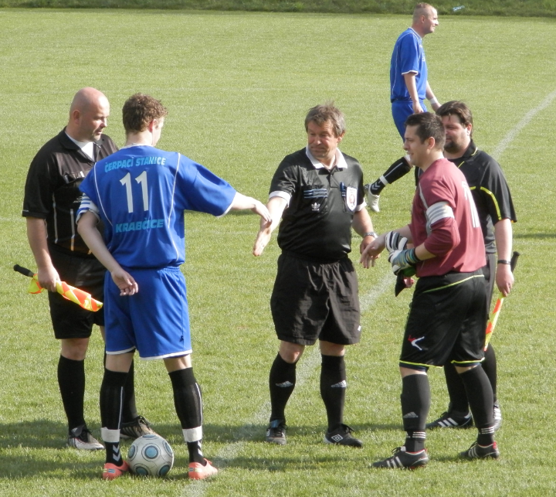
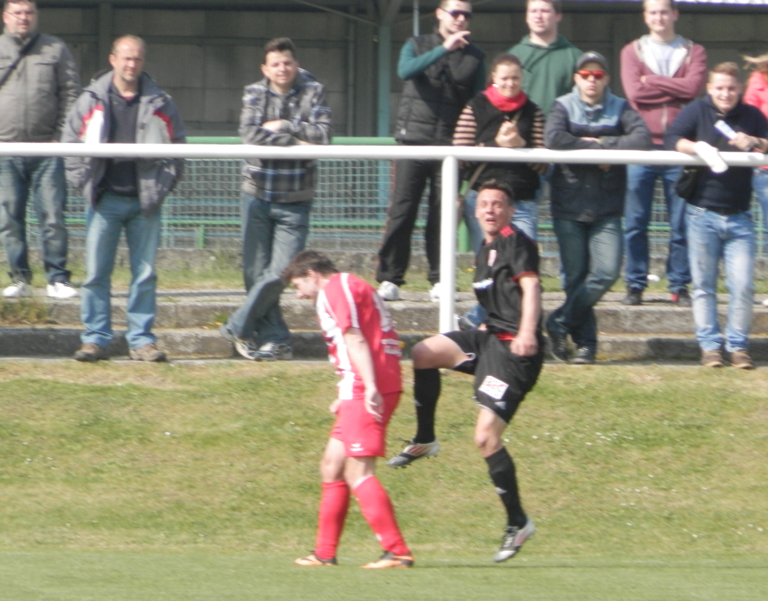

Pokračování zápasu s Brozany
Na konci hezké akce na 4:0 byl opět Benda. Smutný zápas. Soupeř nás přehrál ve všech směrech a po zásluze si domů odvezl 3 body. Situace pro naše mužstvo je na jaře vážná, před tímto utkáním kritická a přívlastek jaká je po něm, ať si každý doplní sám. I tak ale věříme, že mužstvo sílu má a bude bojovat až do úplného konce.
Sestava: Michovský- Malák(56. Mencl), Tůma, Šmidrkal, Kucler- Belák, Rejman, Stejskal,Šimral-
Kala(77.Pilař), Tichý(63. Gabčo-82.ČK)
Připraveni: Ransdorf, Slanička, Doležal
Trenér: V.Frey Vedoucí: T.Duník Masér: J.Nedomlel
Rozhodčí: Baum-Krupka, Kyncl Delegát: P.Wencl
.
Před zápasem B mužstva v Předoníně 20.4.2014. V modrém dresu kapitán domácích Tomáš Burda se zdraví s naším kapitánem Petrem Bánovčinem. V povzdálí je vidět i usměvavá tvář Jakuba Červinky
Štětí – Brozany 19.4.2014

Slide 17
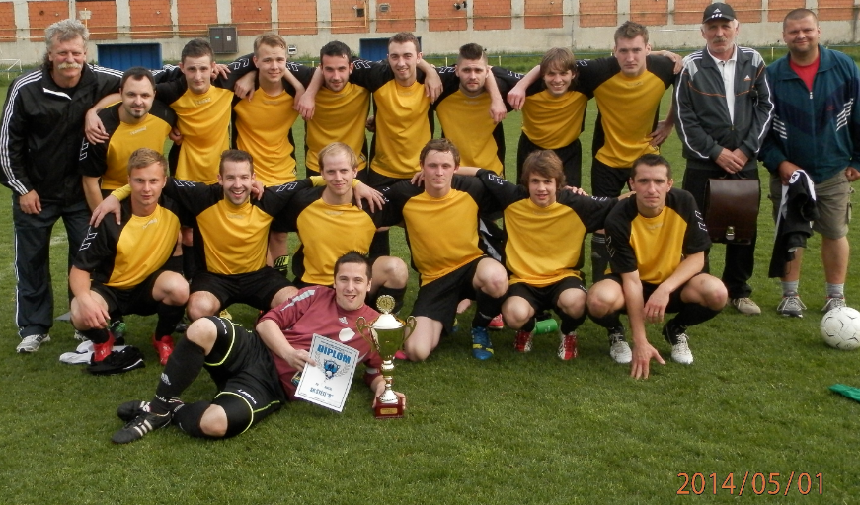
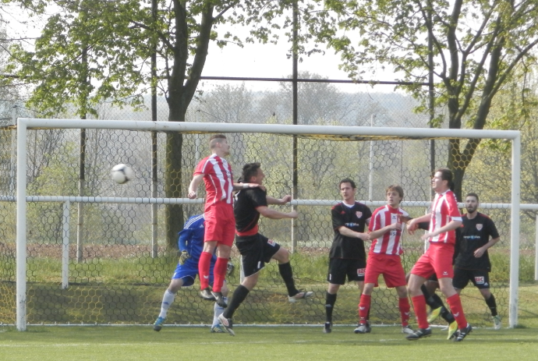
V 75. minutě jsme se penalty přeci jenom dočkali. Faulován byl Gernat, který to odnesl zraněním a musel ze hřiště. Kdo si přichystal míč na desítku, není těžké uhádnout. Stejskal zvýšil na 7:4. 10 minut před koncem roh a branka Stejskala přímo z rohu už na 8:4. Na hřišti se nakonec v našem dresu v závěru objevili všichni náhradníci a mohli si vychutnávat blížící se vítězství. Malou náplastí pro domácí byla branka 5 minut před koncem na konečných 5:8. Po závěrečném hvizdu rozhodčí jsme s velkou radostí převzali pohár pro vítěze Okresního poháru. Jeho obhajoba byla zcela zasloužené, protože hlavně ve druhém poločase jsme Litoměřice přehrávali a prosadili jsme se i střelecky.
Branky: Svoboda 3, Stejskal 3, Gernat 1, Šimral 1
Sestava: Bánovčin- Toman, Šimral, Malý, Poráč-Stehlík, Stejskal,
Matoušek(79.Matoušek), Gernat(75.Marek)-
Pilař(84.Németh), Svoboda(84.Porš)
Trenér: J.Ransdorf Vedoucí: V.Minárik
Rozhodčí: Brožík- Harazím, Starý Delegát: Jan Novotný
Zastupujícímu trenérovi Štětí Vladimíru Freyovi se zápas s Brozany nehodnotil dobře
Před tímto utkáním jsme si řekli, že jediná šance je nadšení a bojovnost. Bohužel tak, jak k tomu hráči přistoupili, i když moc chtěli, neodpovídalo tomu co jsme si v kabinách řekli. Soupeř nás v prvním i druhém poločase přehrával a zaslouženě vyhrál.
Ján Kudlička-vedoucí SK Sokol Brozany
Do zápasu jsme nastupovali s tím, že chceme co nejdříve vstřelit branku. Úvod byl takový rozháraný. Pak jsme si vytvořili územní převahu, která byla korunována gólem. Měli jsme i další šance. Ve druhém poločase jsme přečkali snahu domácích korigovat, ale pak jsme už jasně dominovali a bylo jen otázkou času, kdy začnou branky padat.
Vítěz okresního poháru SK Štětí B 2014
Štětí – Brozany 19.4.2014- Štětí 27.4.2014

Slide 18





Za týden nás čeká okresní derby a o 7 dní později doma Úvaly
FK Litoměřice C – SK Štětí B
5:8(4:3) 1.5.2014 Mlékojedy finále okr.poháru
Cesta do finále okresního poháru, kde jsme obhajovali loňské prvenství, nebyla vůbec jednoduchá. Pomohli nám k tomu Travčice B, které se před začátkem jara odhlásili ze soutěže, a protože v semifinále jsme s nimi prohráli, tak cesta Mlékojed, kde se hrálo finále, byla volná. To co se ale dělo na hřišti v samotném začátku vypadlo jako kapitulující se obrana ve válečném filmu. Ve 2. minutě přišel zbytečně o míč Malý, následoval průnik do šestnáctky a dorážka hráče Litoměřic do prázdné branky na 1:0. V 5. min. profesorský fotbal z naší strany opět zkolaboval a pro míč jsme si šli do sítě podruhé. Nakonec jsme dopadli ještě hůř než Bayern proti Realu, protože v 10. min jsme inkasovali znova. Obrana uctivě vítala útočníky Litoměřic a 0:3 z našeho pohledu nevěstilo nic dobrého. První šance Štětí byla k vidění v 18. minutě, ale pokus Pilař pěkně zlikvidoval mladík v brance Litoměřic. V polovině poločasu z volného přímého kopu snížil hezkou přízemní střelou k tyči Stejskal na 1:3. Za další 2 minuty míč z volného přímého kopu přeletěl 2 hráče Litoměřic až ke Svobodovi, který si se zakončením věděl rady. Kontaktního gólu jsme si ale dlouho neužili. Střed štětské obrany zaspal a šikovný útočník Litoměřic zvýšil na 4:2. 6 branek za necelou půlhodinu se hned tak nevidí a i to něco napovídá. Hodně rušno bylo na hřišti, ale i v hledišti ve 29. min., když byl před zraky rozhodčího Brožíka ve vápně podkopnut Gernat, který se mimochodem na hřiště vrátil po delší dovolené a výkon byl velmi dobrý, ale penalta se nekonala. Rozhodčí si musel po právu vyslechnout kritiku, ale na druhou stranu nutno podotknout, že od tohoto bylo řízení zápasu v pořádku. Správný okamžik přihrávky na nabíhajícího Gernata zvolil Stejskal a na přestávku po snížení na 3:4 jsme šli přece jenom o něco spokojenější. Nástup na začátku nás hodně poučil a od úvodního hvizdu druhé půle jsme ovládli dění na hřišti. Pilař ve 47. minutě z dobré pozice ještě neskóroval, ale Šimral hlavou na 4:4 už po centru Stejskala ano. Hezkou kombinaci vymyslela dvojice Pilař, Svoboda a právě druhý jmenovaný svojí druhou brankou dokonal obrat v utkání úplně. V 55. minutě si úlohy vyměnili, ale Pilař v koncovce už tak úspěšný nebyl. Pak zazlobili ojedinělým útokem domácí, ale v čas jsme zasáhli a dostali míč do bezpečí. V 64. minutě to byl opět Stejskal, který byl u většiny našich branek a i v tomto případě jeho centr dotlačil hlavou na 6:4 do branky Jirka Svoboda.
ASK Lovosice
SK Štětí
sobota 10.5.2014 od 10:15
Autobus vyjíždí v 8:15
SK Štětí
SK Úvaly
sobota 17.5.2014 10:15

Slide 19

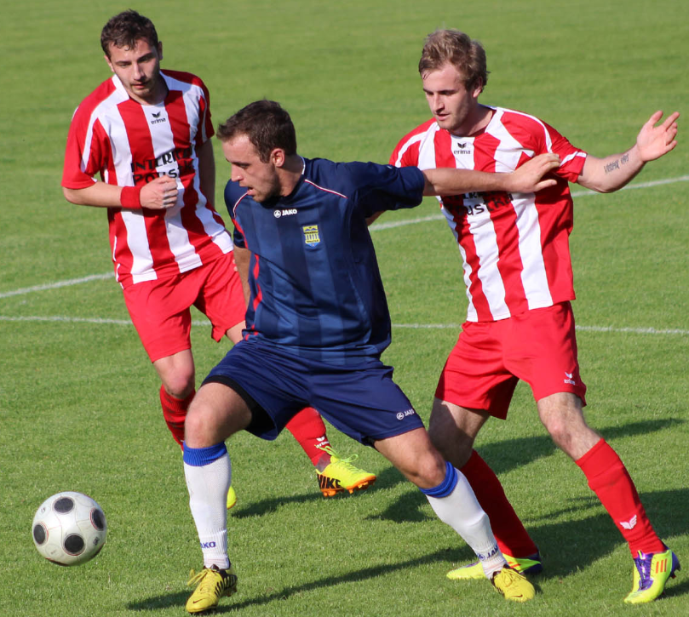
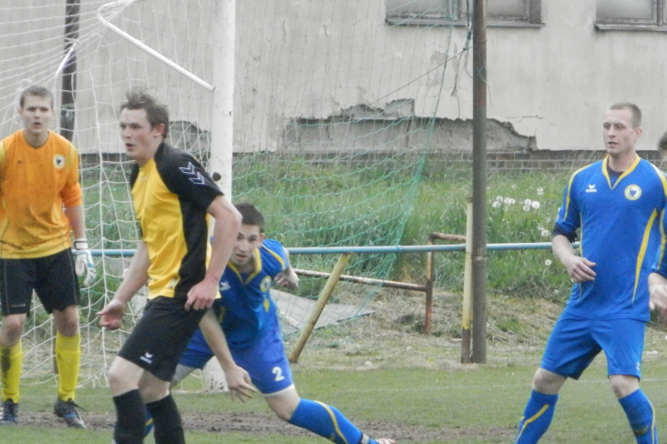
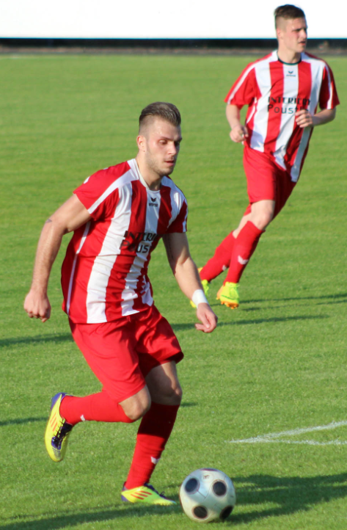
B mužstvo dospělých obhájilo v vítězství v okresním dospělých pro rok 2014.
Gratulujeme
Litoměřice C – SK Štětí B 1.5.2014.
Finále okresního poháru . Jan Pilař ve žlutém(vlevo od hráče č.2)p sice branku nedal,ale starostí litoměřické obraně nadělal dost
Neratovice- Štětí 27.4.2014

Slide 20


Gratulace
Okresní přebor dospělých po 19.kole
1. | Štětí "B" | 18 | 14 | 1 | 3 |  | 73:23 | 43
2. | Libochovice | 17 | 11 | 3 | 3 | 2 | 54:27 | 38
3. | Podlusky | 18 | 9 | 3 | 6 | 1 | 40:43 | 31
4. | Liběšice | 17 | 9 | 2 | 6 | 1 | 41:20 | 30
5. | Litoměřice "B" | 18 | 9 | 2 | 7 | 1 | 47:27 | 30
6. | Lukavec | 17 | 8 | 2 | 7 | 2 | 45:32 | 28
7. | Mšené lázně | 18 | 8 | 2 | 8 | 1 | 43:32 | 27
8. | Dobříň | 18 | 6 | 4 | 8 | 3 | 24:40 | 25
9. | Předonín | 17 | 6 | 4 | 7 | 2 | 35:42 | 24
10. | Budyně | 18 | 5 | 5 | 8 | 2 | 28:38 | 22
11. | Třebenice | 17 | 6 | 3 | 8 | 1 | 30:48 | 22
12. | Polepy | 18 | 6 | 1 | 11 |  | 31:52 | 19
13. | Úštěk | 17 | 1 | 0 | 16 |  | 12:79 | 3
Ve středu 30.dubna oslavil své 57 narozeniny bývalý vynikající fotbalista a nyní správce fotbalového stadionu ve Štětí
Jiří
Trutnovský
Výsledky 19.kola okresního přeboru
Třebenice | Dobříň | 2:0 (1:0)
Budyně | Předonín | 2:2 (1:0)
Štětí "B" | Úštěk | 2: 1 ( 2: 1)
Mšené lázně | Lukavec | 2:2 (1:1)
Polepy | Liběšice | 0:3 (0:1)
Podlusky | Litoměřice "B" | 2:1 (0:0)
Program 20.kole
Dobříň | Podlusky | 03.05. 17:00
Libochovice | Polepy | 03.05. 17:00
Liběšice | Mšené lázně | 03.05. 17:00
Lukavec | Štětí "B" | 03.05. 17:00
Úštěk | Budyně | 03.05. 17:00
Předonín | Třebenice | 04.05. 17:00
Fotbalový oddíl a fanoušci mu přeje do dalších let všechno nejlepší

Slide 21

SK Předonín - SK Štětí B
2:1(1:0) 20.4.2014
Těžká prověrka čekala B mužstvo v neděli odpoledne v Předoníně. Potkala se 2 mužstva, která mají zatím na jaře plný bodový zisk. Šlo i o prestiž, protože v dresech našeho protivníka nastupuje velké množství bývalých hráčů Štětí. V samotném zápase se diváci poprvé bavili ve 4. minutě při odkopu domácího brankáře Horáčka, který nešťastně trefil Mencla, ale dobře to pro Předonín dopadlo. Míč jsme si drželi více na kopačkách, ale žádná větší šance nepřicházela. Domácí trpělivě čekali, až se jim naskytne možnost rychlého brejku. Trvalo to jenom do 12. minuty. Ostrý centr před branku Štětí zprava, kde se uvolnil Flodr, který sice už tak bohatou pokrývku hlavy, jako když působil ve Štětí, nemá, ale předvedl, že ze svého fotbalového umění ještě nic nezapomněl. Domácí dostal do vedení 1:0. Prohrávat na to nejsme u B mužstva zvyklý. Na vyšší rychlostní stupeň však nezařadilo ani po inkasované brance. Na hře byl znát až příliš velký klid, ale i tak mohlo být v 19. minutě srovnáno na 1:1. Hezké přenesení míče přes celé hřiště od Malého až na Tomana zakončené střelou si zasloužilo potlesk. Škoda, že Horáček v brance vyrazil míč před sebe a míč ani z dorážky za jeho zády neskončil. Předonín dobře bránil, občas sice trochu více přitvrdil, za což byl spravedlivě odměněn žlutou kartou Tuček, ale jinak si se všemi útoky Štětí dovedl vždy poradit. Ve 31. min. si přichystal v ideálním střeleckém postavení míč na volný přímý kop Červinka, ale dokázal trefit jen dobře postavenou zeď. Domácí si ještě v prvním poločase vypracovali jednu velkou šanci. Dezorientovaný Malý nepokryl nabíhajícího hráče a po jeho centru skončil míč vysoko nad. S chutí oddechli. Po změně stran se jako první ke slovu přihlásilo naše mužstvo. Na volný přímý kop Malého nejvýše vyskočil Šimral, ale hlavičce chyběla přesnost. V 57. minutě měl šanci Vlček, ale tečovaný míč proletěl kolem pravé tyče. Nenudila se ani naše obrana. Dostal se za ni Slavík, ale ten správný okamžik ke střele propásnul a byl zablokován. V těchto okamžicích již bylo jasné, že B mužstvo nemá svůj den a nic nenasvědčovalo tomu, že by se to mělo změnit. Že to mužstvu někdy nejde, se může stát, ale tady chyběla větší bojovnost a vůle poprat se s nepříznivým průběhem zápasu. Tempo hry připomínalo pomalu jedoucí traktor. To Předonín věděl přesně, co hrát a spokojeně držel jednobrankové vedení. Když v 82. minutě zaútočil soupeř po levé straně a Bánovčin si v těžké pozici nakonec srazil míč do vlastní branky na 2:0, tak překvapení bylo skoro na světě. O 2 minuty později jsme ještě ukázali, že branky jsme střílet nezapomněli. Matouškovu nabídku zužitkoval Peterka, který míč uklidil do sítě na 1:2 Vycítili jsme šanci,ale ta se bohužel nepřenesla do hry. Žádný větší tlak se nedostavil a tak jsme mohli jenom sledovat výbuch radosti na domácí lavičce po závěrečném hvizdu rozhodčího. Co říci na závěr. Domácí si výhru zasloužili. Až moc jsme si asi byli jisti svojí kvalitou, která soupeře porazí. Nestalo se a je třeba se hodně rychle poučit.
Branky: Peterka 1
Sestava: Bánovčin- Toman(83. Černý), Šimral, Malý, Poráč- Stehlík, Matoušek, Peterka,
Mencl-Pilař, Vlček(70.Svoboda)
Připraveni: Németh
Trenér: J.Ransdorf Vedoucí: V.Minárik
Rozhodčí: Hlaváček
Forma B mužstva dospělých
z úvodu jara někam zmizela. V Předoníně, v utkání, které bylo nejen o body , ale i o prestiž tvrdě narazili a prohráli. Před týdnem doma s Úštěkem,který vyhrál zatím pouze jednou to bylo ještě horší a diváci se hodně zlobili. I tak jsou na čele okresního přeboru,ale rozhodující souboje je teprve čekají.
Zlepšit náladu si jelo mužstvo na finále okresního poháru 1.5.2014, kde sice v Mlékojedech s Litoměřicemi C po prvním poločase prohrávalo, ale druhý poločas ovládlo a slavili velký úspěch.
Obhajobu poháru.

Slide 22

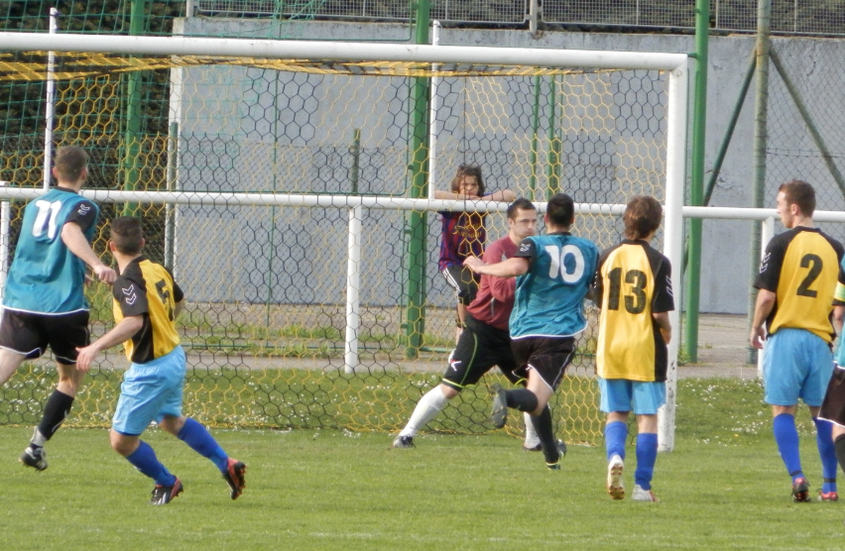
Kdo se v sobotu přišel podívat na vysokou výhru domácích, tak byl hodně zklamán. V závěru jsme se ještě klepali strachy o vítězství.
Pokračování zápasu Štětí B- Úštěk
Nejdramatičtější okamžiky celého zápasu se odehrály až v úplném konci zápasu. Bánovčin nechával dojít míč za brankovou čáru. To se ale přepočítal, protože byl u něj dříve útočník hostů, poslal ho před branku a už to vypadalo, že jednobrankové vedení bude fuč. Na ukazateli skóre svítila 86. minuta a dobře to dopadlo. Chybu domácí brankář odčinil o minutu později, kdy zůstal úplně sám proti Lochmanovi a skvělým zákrokem rozhodl, že všechny 3 body zůstanou doma po těsném vítězství 2:1. Výkon našeho mužstvo byl v tomto utkání hodně slabý. Hráči působili, jako kdyby na hřišti byli z donucení a utkání odehrávají z povinnosti. Na lepší soupeře by to nemohlo stačit. Tím samozřejmě nesnižujeme výkon Úštěka. Nechybělo mnoho, aby se urodilo překvapení, kterému by zpočátku věřil asi málokdo. Teď nás čeká 1.5.2014 finále okresního poháru proti Litoměřicím C. Do Mlékojed, kde se hraje, jedeme jako obhájce a po 2 nevydařených zápasech máme šanci vrátit se na vítěznou vlnu z úvodu jara.
Sestava: Bánovčin-Toman, Weber, Poráč, Černý- Stehlík,
Mencl(60.Marek), Malý, Svoboda(70.J.Vaněk)-Pilař,
Németh
Připraveni: Matoušek
Trenér: J.Ransdorf Vedoucí: V.Minárik
Rozhodčí: Starý-Oždan, Harazím
SK Štětí B – TJ Slavoj Úštěk
2:1(2:1) 26.4.2014 19. kolo
První s posledním. Jasnou záležitostí mělo být utkání dalšího kola okresního přeboru. Skutečnost byla ale nakonec trochu jiná. Střelecký rekord se nekonal. Už před zápasem nemohl trenér Štětí počítat s některými hráči, kteří se v den Řipské pouti vytratili z povrchu zemského a na lavičce náhradníků se objevili i 2 dorostenci, za což jim patří dík. Již ve 2. minutě se vydal z branky na výlet Bánovčin, hráč hostů byl u míče dříve a jen taktak, že jsme neprohrávali. I další slibnou příležitost si vypracovali hosté. Roubal se vydal na průzkum naší šestnáctky, kde jeho střelu zastavil brankář. Velké hrubice se dopustil Poráč, kterému se nepovedla malá domů. Byl z toho poplach před štětskou brankou se šťastným koncem. Až teprve v polovině poločasu domácí z kopačky Pilaře poprvé vážněji ohrozili přízemní střelou hostujícího brankáře Brzáka. Ve 24. minutě vyslal střelu těžkého kalibru na branku hostu z pravé strany Toman, ale míč se zastavil na tělo jednoho z obránců. Ve 24. minutě v době, kdy jsme zjistili, že soupeř se sám neporazí, se do rány umístěnou střelou ze 17 metrů opřel Malý a šli jsme se vedení 1:0. Ve 34. minutě jsme se prosadili i z volného přímého kopu. Hlavou zakončoval Mencl na 2:0. Zdálo se, že se dostáváme do té správné pohody, která ale rychle skončila. Středem naší obrany prošel Böser a snížil na 1:2. Hosté, kteří do tohoto zápasu zvítězili pouze jednou, zjistili, že Štětí, které doma každého jasně poráží, není až tak neporazitelné. Druhou půli sice zahájil Pilař hezkou střelou, ale ve větší šanci se ocitli hosté ve 48. minutě, kdy Poráč po chybné nedůrazné rozehrávce vyslal do brejku hráče hostů a likvidovat jeho střelu musel Bánovčin. Zvýšení náskoku měl na hlavě Stehlík, ale balón po centru Jiřího Vaňka netrefil ideálně. Na opačné straně hřiště proletěl míč těsně kolem naší levé tyčky. Ještě klika, že ho nikdo z hráčů soupeře netrefil. To už se do hry zapojil dorostenec Marek. V 81. minutě se chystal zakončovat levou nohou, ale v rozhodujícím okamžiku mu míč ukopl protihráč.

